Slide 1
Transistörlü devrelerin DC analizi
NET 115- Temel Elektronik
Öğr. Gör. Nuri Furkan koçak

Slide 2
Transistörlü devrelerin DC analizi

Slide 3
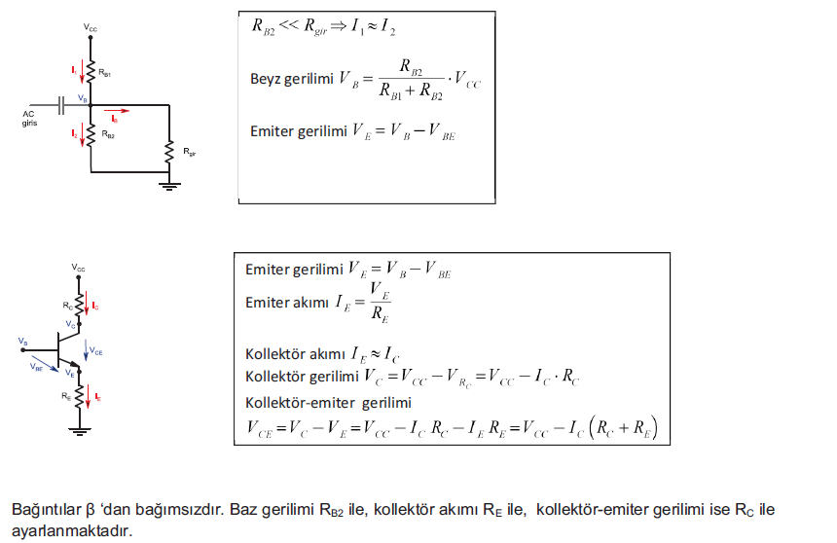
Transistörlü devrelerin DC analizi

Slide 4
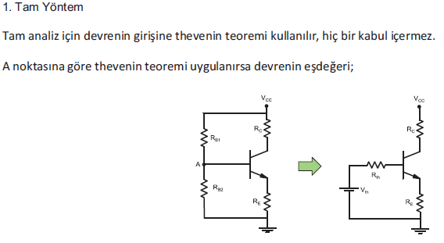
Transistörlü devrelerin DC analizi

Slide 5
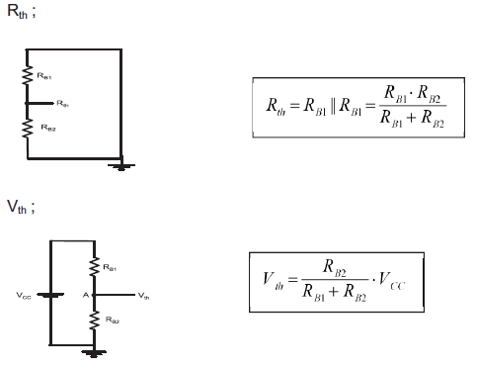
Transistörlü devrelerin DC analizi

Slide 6
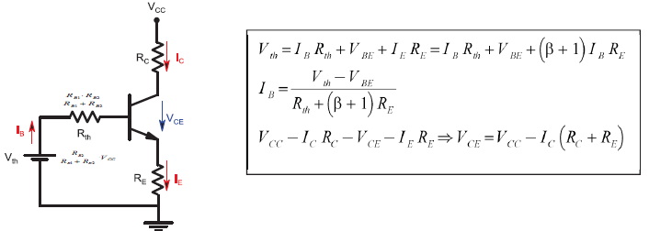
Transistörlü devrelerin DC analizi

Slide 7
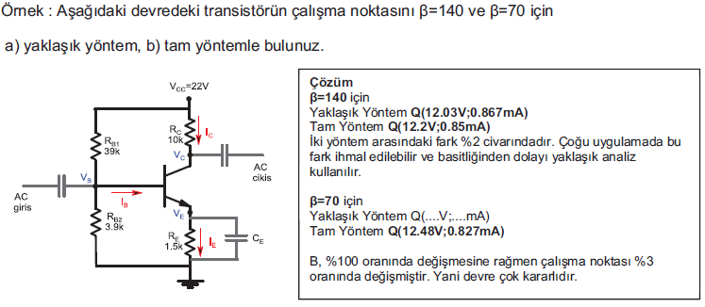
Transistörlü devrelerin DC analizi

Slide 8
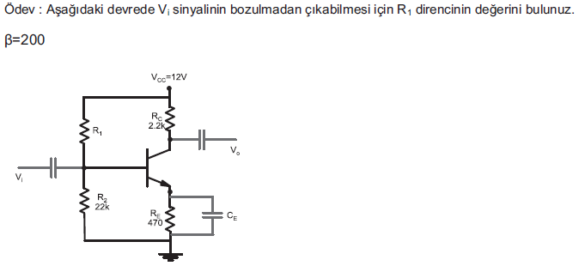
Transistörlü devrelerin DC analizi

Slide 9
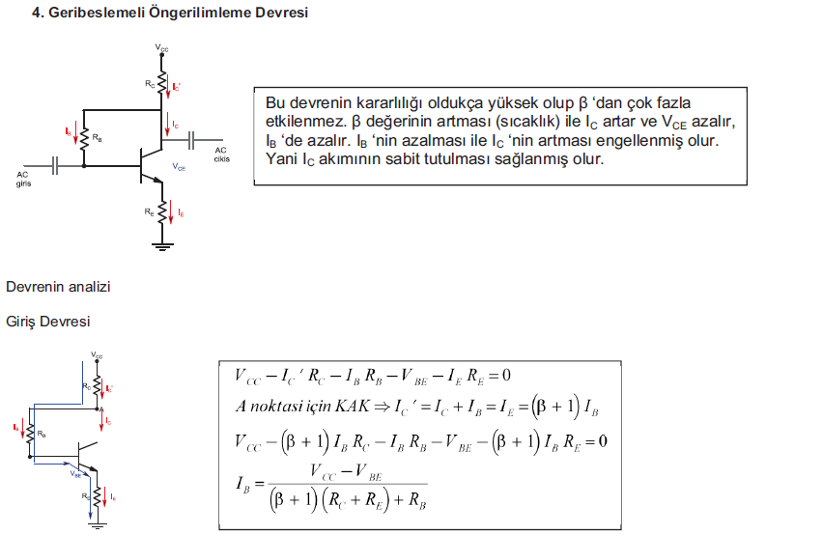
Transistörlü devrelerin DC analizi

Slide 10
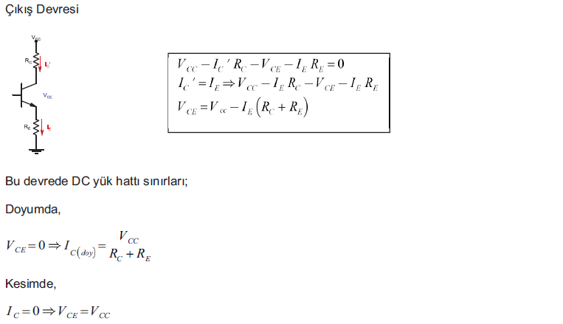
Transistörlü devrelerin DC analizi

Slide 11
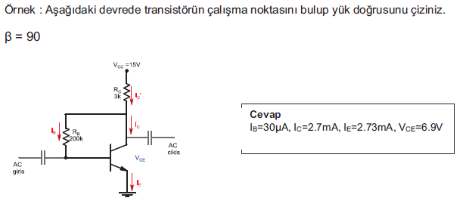
Transistörlü devrelerin DC analizi

Slide 12
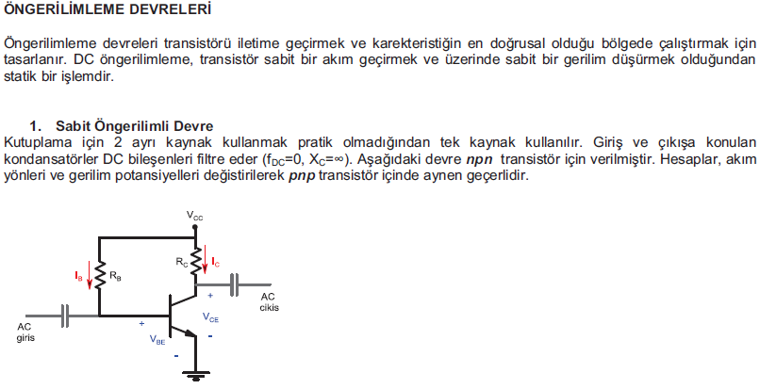
Transistörlü devrelerin DC analizi

Slide 13
KAYNAKLAR
1. Dr. Öğr. Üyesi Tarık Erfidan, Kocaeli Üniversitesi, Elektrik Mühendisliği, Elektronik Ders Notu, Kocaeli 2012

